Slide 1
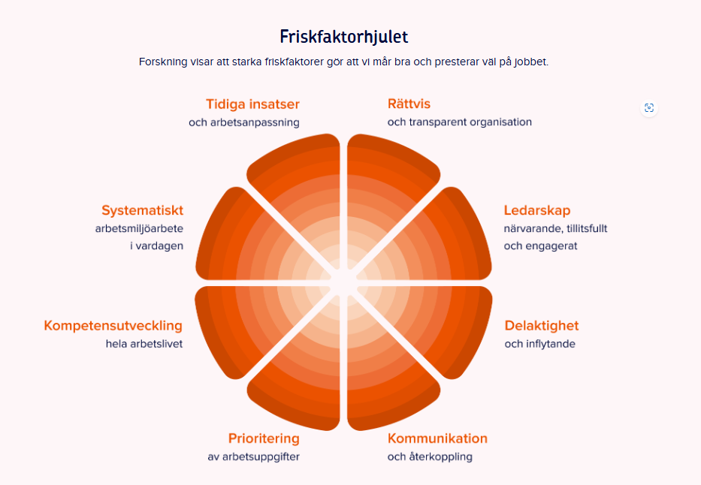
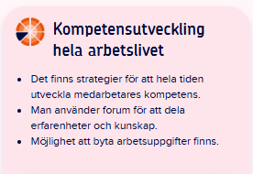
Kompetensutveckling en friskfaktor
Kompetensutveckling hela arbetslivet.
Det finns strukturer och strategier för att ta vara på och utveckla den kompetens och erfarenhet som finns inom organisationen.
Det sker genom utbildning, byte av arbetsuppgifter/roll inom organisationen eller annan form av kompetensutbyte.

Slide 2

Vad är Kompetensutveckling?
Kompetensutveckling
Reflektion, erfarenhetsutbyte…
”Kompetensutveckling handlar om att stärka och utveckla en persons kunskaper, färdigheter och förmågor för att möta nuvarande och framtida krav i arbetslivet…”

Slide 3

Vad är…fakta om Omställning och Omställningsfonden
Omställning = stöd vid förändring av arbete
Omställningsfonden erbjuder karriärvägledning och ekonomiskt stöd
Syfte: Trygghet för medarbetare och organisation

Slide 4
Omställningsfonden:
OSF: ”Förebyggande insatser handlar om att förbereda organisationen och medarbetare för framtida behov. Det innebär att planera för att ha rätt kompetens, att kunna erbjuda nya tjänster, ge medarbetarna trygghet i sin anställning, samt att vara en attraktiv arbetsgivare”
OSF: ”När din verksamhet utvecklas förändras också kraven på kompetens. För att möta framtidens behov kan du få stöd av oss på Omställningsfonden – både i att ställa om organisationen och i att rusta medarbetarna för nya utmaningar”.
OSF: ”Genom att se till att du får det stöd du har rätt till och behöver, hjälper vi dig att hitta din väg framåt och få ett utvecklande arbetsliv”
OSF: ”Vi vill att alla ska trivas och utvecklas på jobbet. Samtidigt förändras arbetsmarknaden snabbt, vilket gör att kompetensutveckling och omställning blir allt viktigare – oavsett var du befinner dig i arbetslivet Därför erbjuder vi karriär- och studierådgivning och olika typer av studiestöd till dig som redan har ett jobb, om du uppfyller våra villkor”.

